Slide 1

Муниципальное бюджетное общеобразовательное учреждение
МБОУ «Устьянская СОШ»
Бурлинский район, Алтайский край.
ПРОЕКТ:
«Современный спортивный зал»

Slide 2

План:
1. Цели и задачи проекта.
2. Что такое современный спортивный зал, и зачем он нужен?
3.Спортивные советы ученикам .
4. Реализация проекта

Slide 3


Создать современный зал для школьников, обеспечить комфортное условия для тренировок, доступность современных технологий, разнообразие спортивных направлений способствующие повышению уровню активности и развитию спортивных талантов.

Slide 4


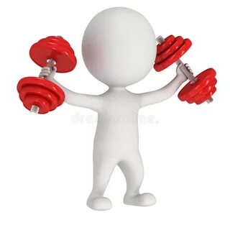
1.Привлечение обучающихся школы к объединение на основе общности интересов в команды по различным видом спорта;
2.Воспитание у обучающихся школы устойчивого интереса к систематическим занятием физической культурой,спортом,туризмом,к здоровому образу жизни.

Slide 5


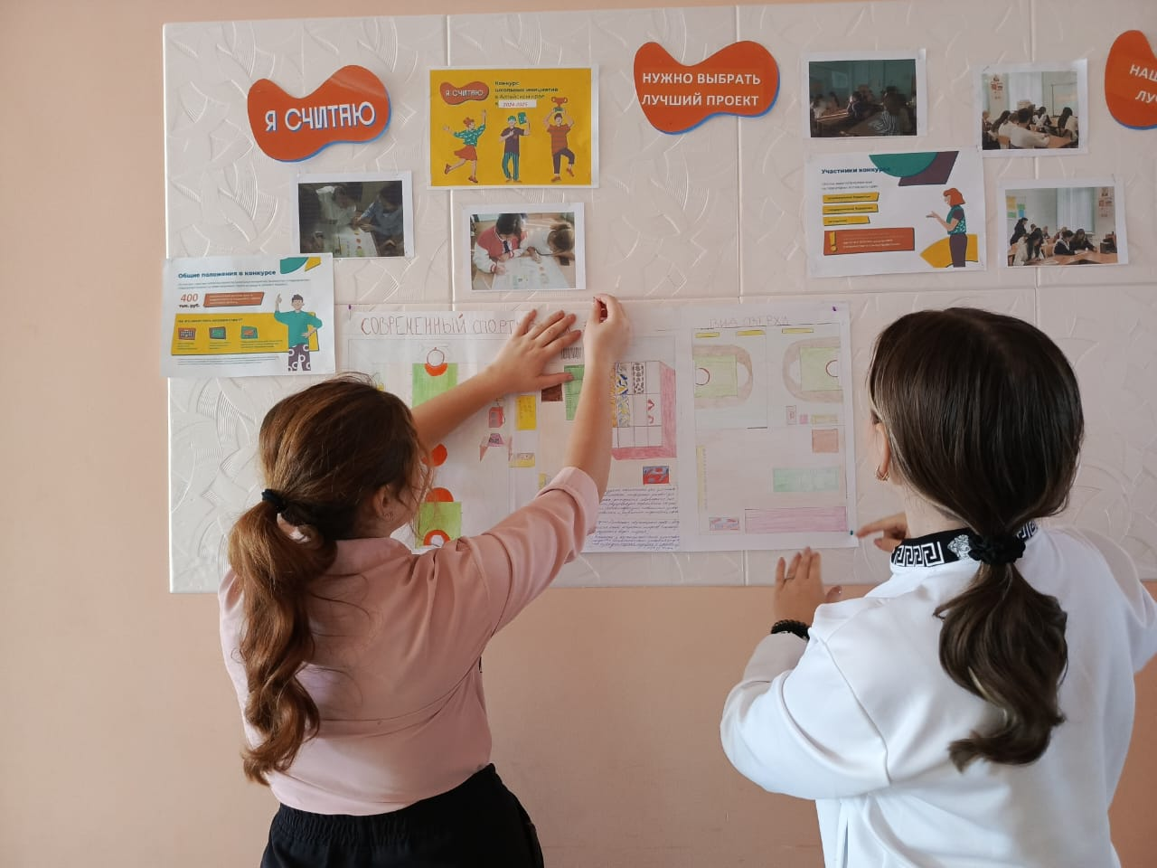
Спортзал в школе является неотъемлемой частью образовательной среды, способствующей физическому развитию и здоровью учащихся. Однако создание и оборудование подходящего спортивного пространства требует внимательного планирования и учета множества ключевых аспектов.

Slide 6


Физическая культура – часть общей культуры общества, направленная на укрепление и повышение уровня здоровья. Созданию основы для сохранения и улучшения физического и духовного здоровья учащихся в значительной степени способствует организация спортивно-оздоровительной работы в школе.

Slide 7
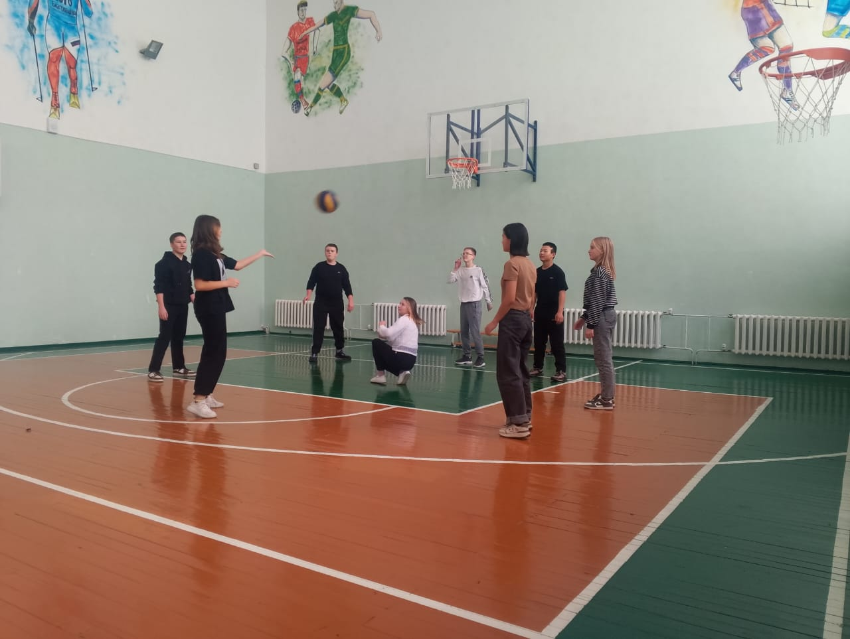
Спорт — это не только укрепление мышц и костей,
-Укрепление сердечно-сосудистой системы..
-Улучшение обмена веществ..
-Повышение выносливости.
-Выработка эндорфинов.
-Укрепление и развитие нервной системы..

Slide 8
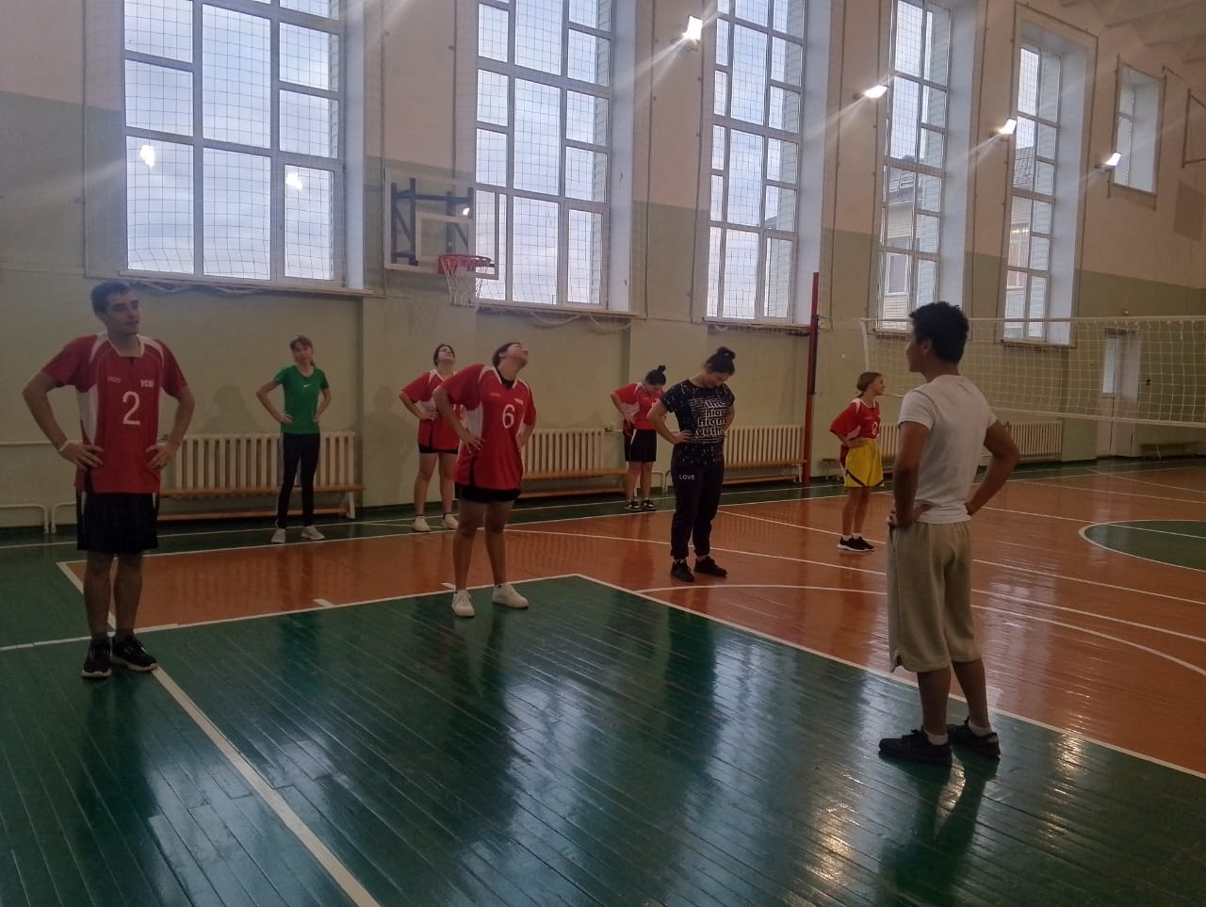
Спортивные советы ученикам
-Подготовиться к занятиям заранее..
Создать привычку к спортивным занятиям.
-Учитывать собственную индивидуальность.

Slide 9
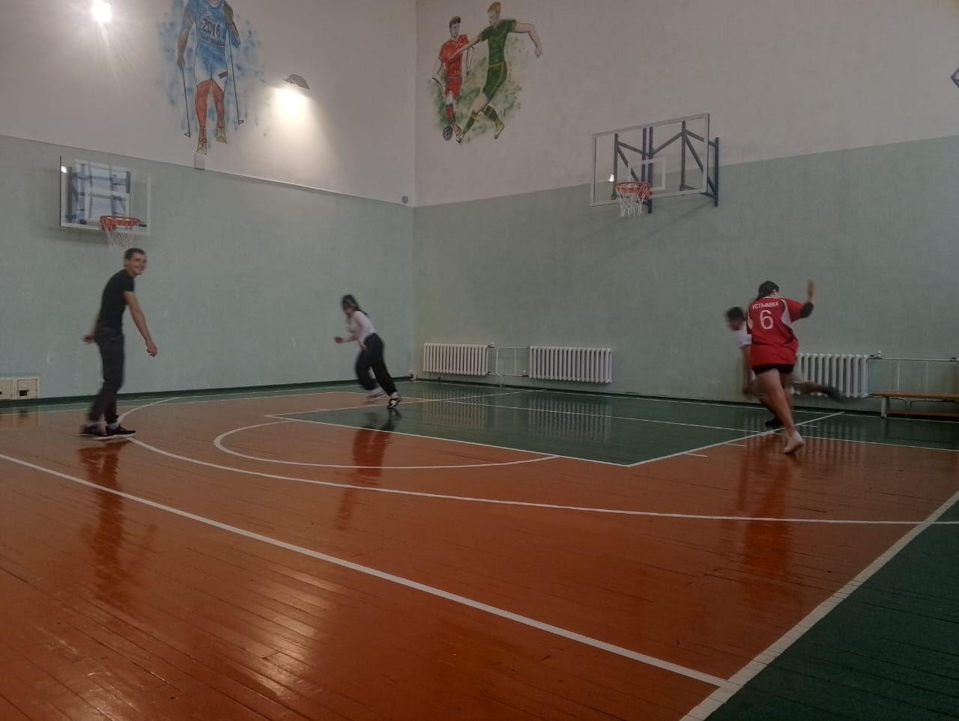
-Добавить эмоциональный фон..
-Преодолевать «откаты».
-Быть внимательным и осторожным..

Slide 10

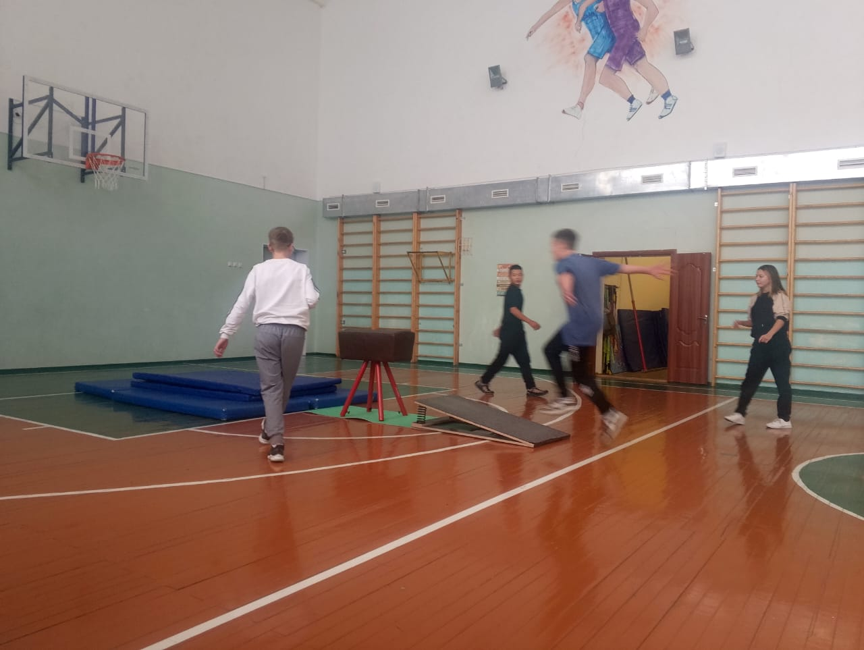
Золотое правило спорта-это сочетание,безопасности,удобства.Именно таким должен бать спортивный зал.
Большой спортзал в школе-это место проведения не только уроков по физкультуре, занятий спортивных секциях и спортивных соревнований с соседними школами, но и площадка для организации больших спортивных праздников

Slide 11
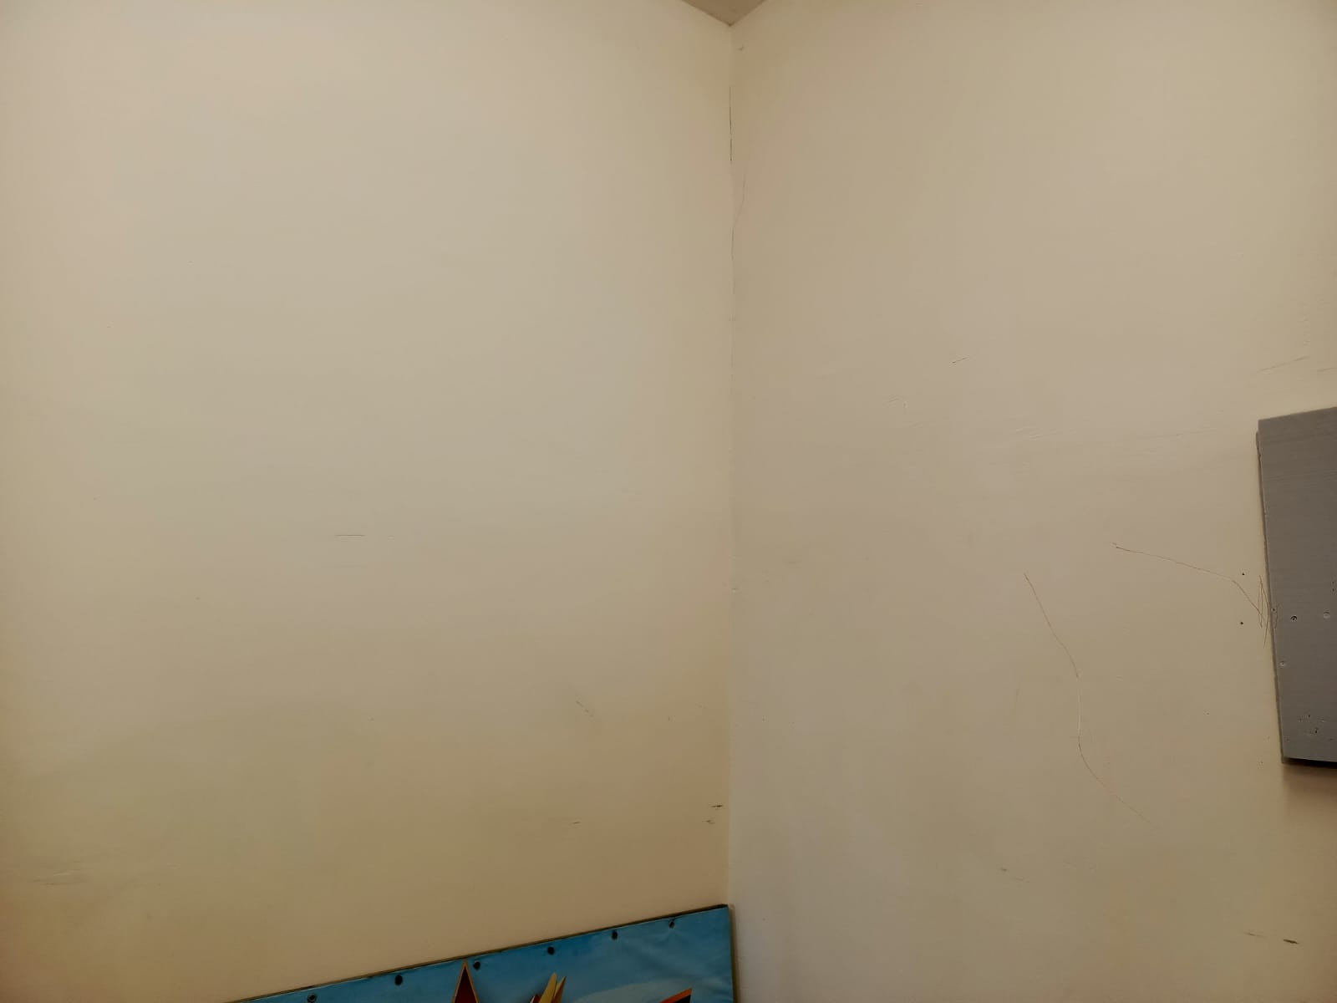
Для обустройства школьного современного спортивного зала у нас уже готова комната, в которой нужно покрасить стены и расставить мебель
ДО

Slide 12
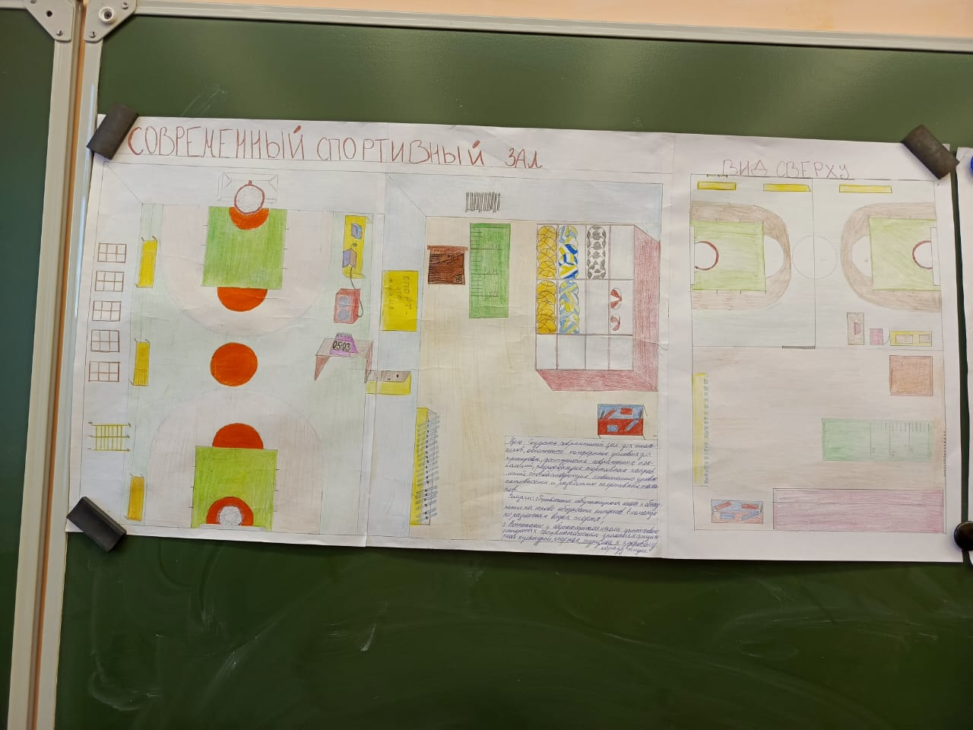
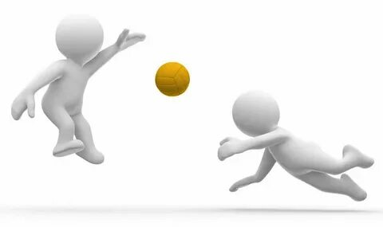
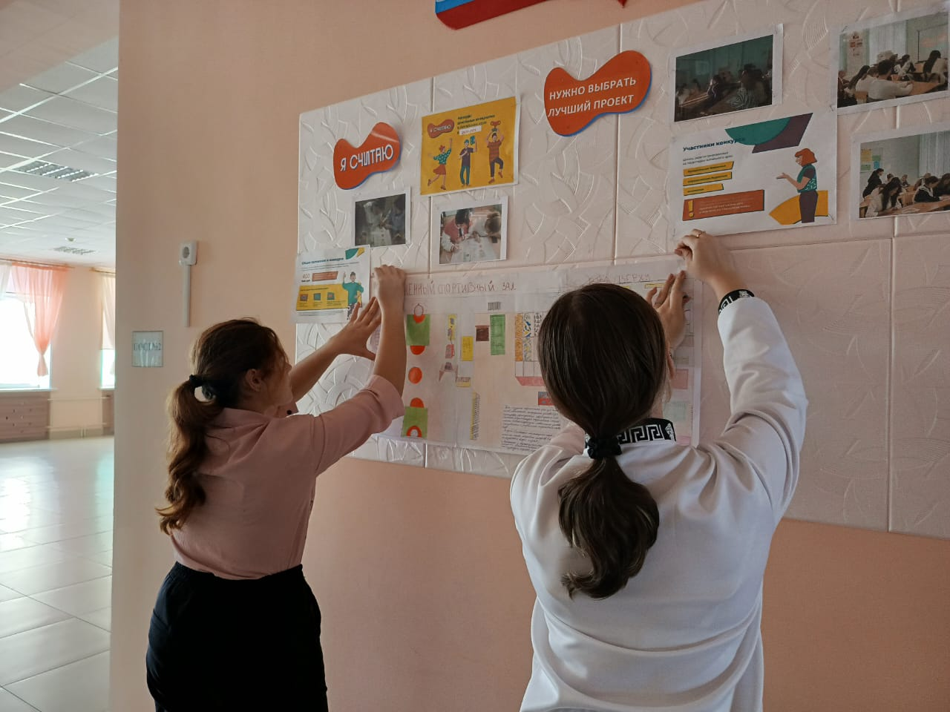

Slide 13
№п/п | Наименование | Количество | Цена
1 | Ноутбук | 1 | 47 816
2 | Принтер | 1 | 28 994
3 | Счётчик судейский | 1 | 3 450
4 | Дорожка для прыжков | 1 | 17 727
5 | Мяч футбольный | 5 | 21 000
6 | Мяч баскетбольный | 10 | 21 990
8 | Колонка | 1 | 8990
9 | Мяч волейбольный | 10 | 26 770
10 | Лыжные ботинки | 29 | 33 096
11 | Лыжи | 20 | 47 250
12 | Проектор | 1 | 56 600
13 | Палки для лыж | 20 | 22 125
14 | Медицинбол | 2 | 2416
15 | Тумба для наклонов | 1 | 5454
16 | Стол для армрестлинга | 1 | 32 158
 | ИТОГО | 1 | 430 тыс

Slide 14
Вывод
Спортивный зал нам нужен для того, чтобы поддерживать свое здоровье. Мышечная нагрузка очень важна нашему телу не только для того, чтобы мышцы не были дряблыми. Мышечная нагрузка улучшает работу всех систем организма, нормализует обмен веществ и работу гормональной системы. Мышечная нагрузка необходима не только взрослым, но и детям.

